Slide 1
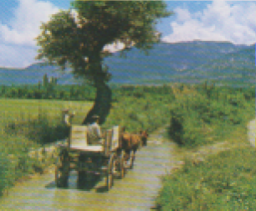
Colosse vicino a Laodicea e a Gerapoli

